Slide 1
解決したい経営課題…。専門家に相談してみませんか？
青森県よろず相談会
in 八戸
参加費
無料
このようなお悩みにお答えしています！ぜひ、ご活用下さい！！
☑売上拡大 ☑販路拡大 ☑商品開発
☑ＩＴ活用 ☑事業承継 ☑資金繰り
☑売上不振 ☑人手不足 ☑事業再生
お客さまの経営課題解決のサポートをします！
普段は聞けない（人には言えない）悩みをプロに相談してみましょう！
日程
6月28日（火）
10:00～16:00
※ 相談時間は最大1時間となります。
日本政策金融公庫
八戸支店
（八戸市大字馬場町1番2号）
会場
対象
定員５名（先着順）
※ 希望時間帯についても先着順となります。
【主催】日本政策金融公庫国民生活事業【共催】中小企業庁 青森県よろず支援拠点

Slide 2
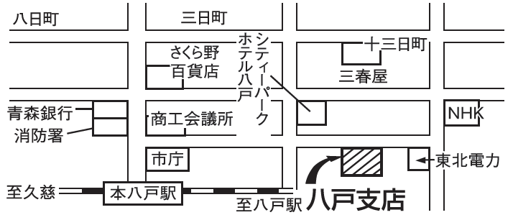
会場
日本政策金融公庫 八戸支店
（青森県八戸市大字馬場町１番２号）
お申込み方法
以下の方法でお申し込みください。
● お電話でお申し込みの方：電話番号 ０１７８-２２-６２７４
● ＦＡＸでお申込の方：参加申込書に必要事項を記入の上、下記の番号へご送信下さい。
ＦＡＸ番号 ０１７８-２２-６５５９
参加申込書
ふりがな |  |  |  |  | ふりがな
氏名 |  | 生年月日： 大 ・ 昭 ・ 平 年 月 日 |  |  | 事業所名
事業所住所 もしくは ご自身の住所 |  | 〒 |  |  | 連絡先 （日中連絡可能な電話番号） | ＴＥＬ： （ ） － 携帯： （ ） －
業種 |  |  | 創業年月 |  | 相談方法と 相談希望日時 （希望に○をしてください） | ・対面相談 ・Ｗｅｂ相談 (※1) （※1）後日、日本公庫の担当者より日時調整の連絡をさせていただきます。
相談希望内容 （該当箇所に○） |  | １． 売上拡大 ２． 販路拡大 ３． 商品開発 ４． ＩＴ活用 ５． 事業承継 ６． 資金繰り ７． 売上不振 ８． 人手不足 ９． 事業再生 その他（ ） |  |  |  | 月 日
 |  |  |  |  |  | １．10：00～11：00 ２．11：00～12：00 ３．13：00～14：00 ４．14：00～15：00 ５．15：00～16：00 ６．希望時間がない (※2) (※2) 別途ご相談させていただきます。
※ご記入いただきましたお客様の情報につきまして、利用目的は次のとおりといたします。
①本相談会の実施・運営
②アンケートの実施等による調査・研究及び参考情報の提供
③融資制度等のご案内のためのダイレクトメールの発送等（任意）
＊③の利用目的の同意につきましては、任意ですので、同意されない方は、次の□に✓をつけてください。
□ ③の利用目的で利用することに同意しません。
よろず支援拠点とは…
経済産業省が平成２６年度から実施している中小企業支援制度で、各都道府県毎に事業者様のあらゆる経営相談に対応するために開設された無料で長期的な相談窓口です。青森県よろず支援拠点では、10名以上のコーディネーターが配置されており、青森を支える中小企業、小規模事業者の業績改善の実現をめざします。

